Slide 1
Kubernetes Cluster
한국정보교육원
[클라우드 데브옵스(DevOps) 엔지니어 및 관리자 양성과정]
박용진

Slide 2
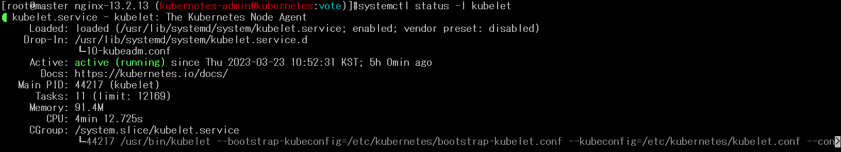
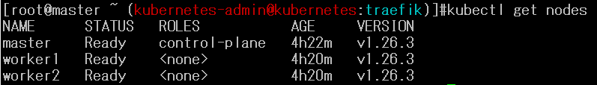
K8s Cluster
Kubectl Host, Clustering Status

Slide 3
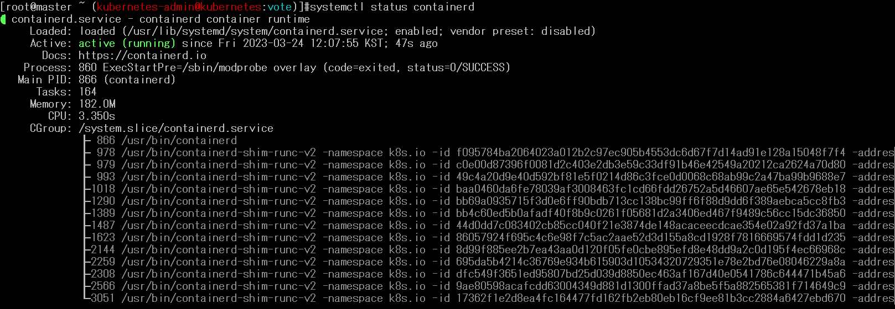
K8s Cluster
Containerd Status

Slide 4
K8s Service
Nginx Service and 3 Pods

Slide 5
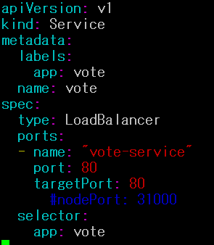
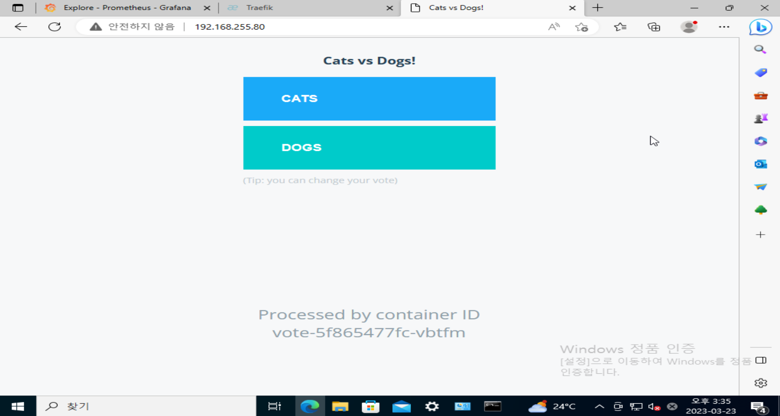
K8s Service
MetalLB, L4, Voting-app Service

Slide 6
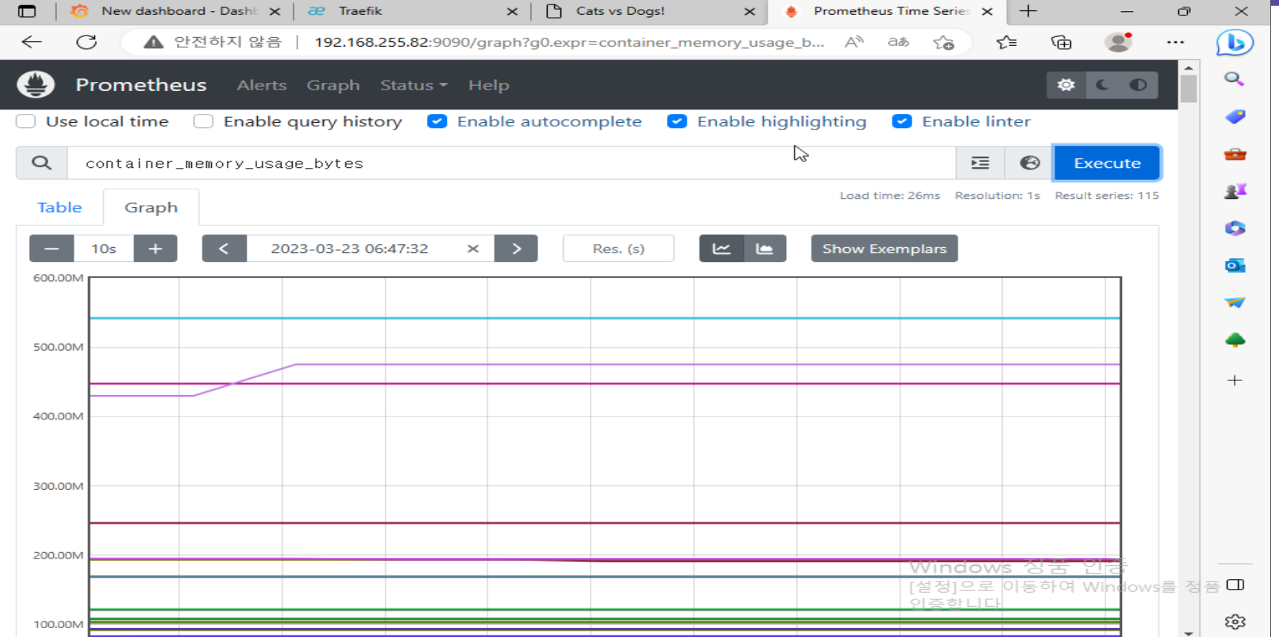
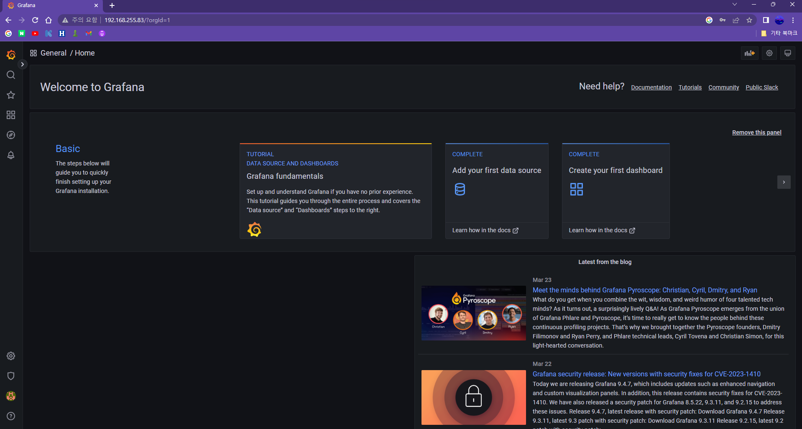
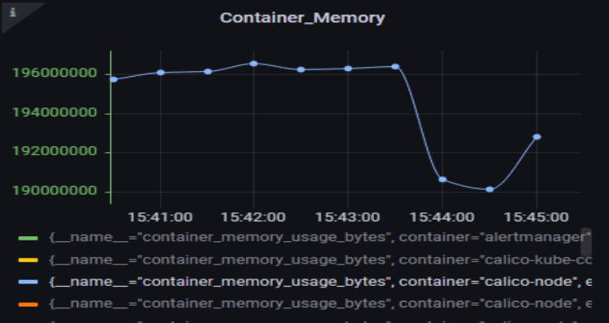
Prometheus, Grafana Dashboard

